Slide 1

APLICAÇÃO - CALCULADORA DE DOIS ALGARISMOS
Benilton Andrade
Emerson Muniz
Karen Lopes
Manaus
Outubro - 2022

Slide 2
MOTIVAÇÃO – SOLUÇÃO
A proposta desse projeto é apresentar uma aplicação amplamente utilizada por usuários de programas de computadores de diversos segmentos.
Uma calculadora de dois algarismos foi desenvolvida em linguagem Python utilizando técnicas de Programação Orientada a Objetos abordadas nessa disciplina.
Nessa aplicação, é solicitado ao usuário o input de 2 algarismos (fator x e fator y). Em seguida, o programa mostra na tela o resultado das 4 operações aritméticas entre os dois algarismos: adição, subtração, multiplicação e divisão.

Slide 3
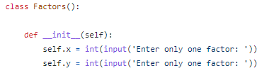
ATRIBUTOS
Os Atributos em Programação Orientada a Objetos são os elementos que definem a estrutura de uma classe. Os atributos também são conhecidos como variáveis de classe, e podem ser divididos em dois tipos básicos: atributos de instância e de classe. Os valores dos atributos de instância determinam o estado de cada classe.

Slide 4
CLASSES
As classes são estruturas estáticas que permitem ao programador descrever quais são as variáveis internas (atributos) e quais as funções (métodos) associadas a este tipo abstrato de dado.
Uma Classe é uma descrição de um conjunto de objetos que compartilham os mesmos atributos, operações, relacionamentos e semântica.

Slide 5
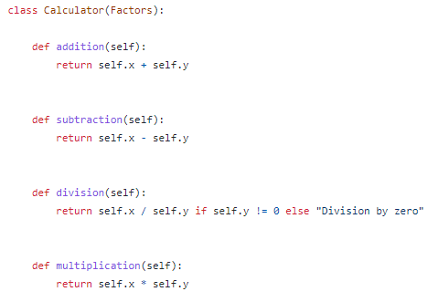
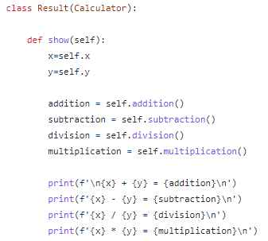
CLASSES

Slide 6
HERANÇA
A relação de herança se baseia no princípio de que toda a codificação mais genérica pode ser transmitida para as classes mais específicas.
Herança é um princípio de orientação a objetos que permite que classes compartilhem atributos e métodos, através de "heranças". Ela é usada na intenção de reaproveitar código ou comportamento generalizado ou especializar operações ou atributos.

Slide 7
HERANÇA

Slide 8
Referências
Jr, Orlando Saraiva. Introdução à Orientação a Objetos com C++ e Python (p. 115). Novatec Editora. Edição do Kindle.
16 Conceitos de POO (Programação Orientada a Objeto). Disponível em: <https://medium.com/@TDamiao/16-conceitos-poo-programa%C3%A7%C3%A3o-orientada-a-objeto-6cdc72ac3ee2>
Programação orientada a objetos (POO) em Python3. Disponível em: <https://pt.linkedin.com/pulse/programa%C3%A7%C3%A3o-orientada-objetos-poo-em-python-3-juliana-servidoni>

